Slide 1
МУЗИЧКА КУЛТУРА
5.разред

Slide 2
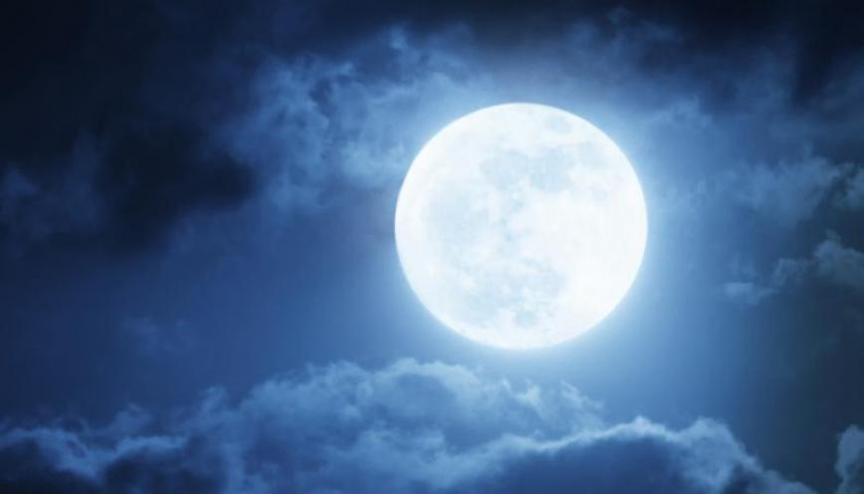
“Док мјесец сја“, Жан-Батист Лили

Slide 3
Како најчешће родитељи успављују малу дјецу?
Пјевајући лагане пјесме.
Знате ли како се зову те пјесме?
То су УСПАВАНКЕ.
Успаванке су народне пјесме које се пјевају дјеци пред спавање.
То су њежне и топле пјесме које се пјевају дјеци да би лакше заспали.

Slide 5
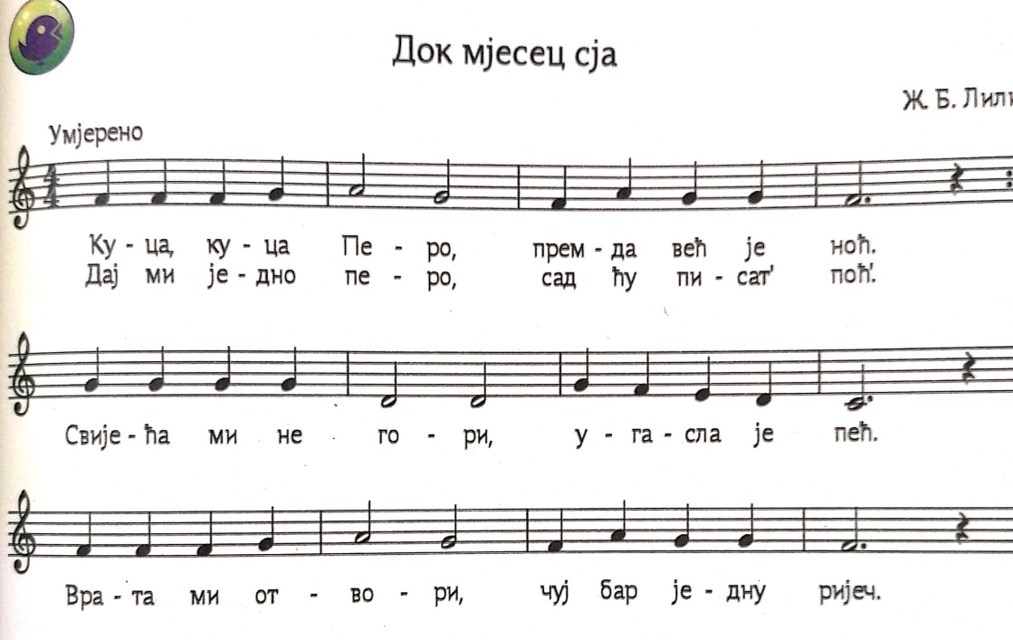
Ова пјесма је написана у 4/4 такту.
Темпо је умјерен.
Од нотних вриједности имамо четвртину која траје један откуцај, половину која траје 2 откуцаја, половину са тачком која траје три откуцаја.
Такође, јавља нам се четвртинска пауза која се налази на крају свe три реда.
Најнижи тон је фа, а највиши тон је ла.

Slide 7
Задатак за самосталан рад:
Научити пјевати пјесму „Док мјесец сја“ уз помоћ ЦД-а.

